Slide 1
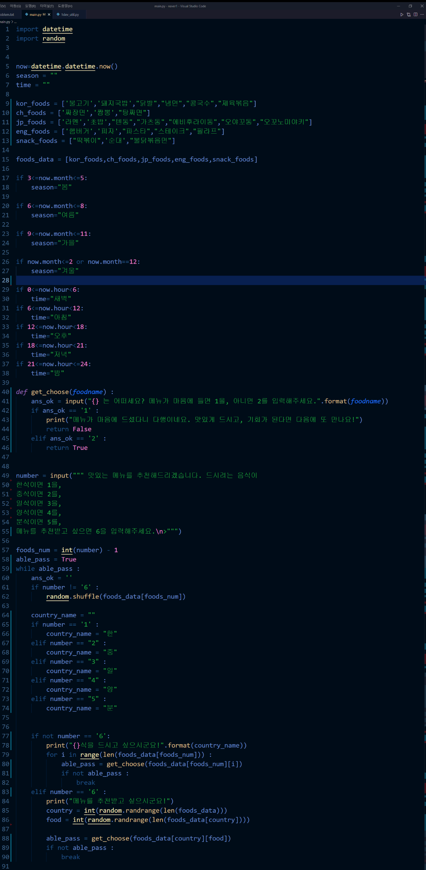
코드 전체적으로
3단계로 분류됩니다.
프로그램 전체적으로 쓰일 변수들의 초기 설정
본문에서 쓰일 함수 설정
본문

Slide 2
음식 종류 저장 변수 만들기
국가별로 음식들을 분류해서
최종적으로, food_data라는 2차원 list에 값들을 넣어줍니다.
이번 부분에서는
‘1차원 배열의 생성과 초기화‘
‘2차원 배열의 생성과 초기화‘
가 쓰였습니다.

Slide 3
시간 설정
실제 시간을 받아옵니다.
계절과 시간을 저장할 변수를 미리 만들’어야 합’니다.
그리고 질문 전에 작성하신 대로 ‘season’에는 계절을,
‘time’에는 시간을 저장합니다.
이번 부분에서는
'if문’ 이 쓰였습니다.

Slide 4
def 함수이름 (받을변수)
음식 출력과 동시에 대답 받는 함수 만들기
이번 부분에서는
‘함수의 생성 ‘
‘매개변수 받기 설정’
‘함수의 반환’
이 쓰였습니다.
음식 이름 출력 및 ans_ok에 대답 저장
40
만약 ans_ok에
1이 저장됐다면 False를 반환함
2가 저장됐다면 True를 반환함
41
42~46

Slide 5
본문
무슨 ‘종류’의 음식을 먹을건지 질문하고, 대답을 number에 저장
본문의 while문을 돌아가게 해주는 able_pass 변수 생성 및 초기화,
foods_data에서 쓰일 실질적인 숫자인 foods_num 생성 및 초기화
필요없음

Slide 6
본문
무작위로 출력해주기 위해서 random의 shuffle 기능을 사용함. If문을 넣은 이유는 food_num이 5라면 에러가 나기 때문이다.(foods_data의 최고길이는 4이다.)
필요없음
출력 국가 이름 설정. number의 값에 따라 country_name의 값이 달라지게 값을 저장함.

Slide 7
본문
나라 이름 출력
섞여진(shuffle) foods_data의 foods_num의 음식이름들을 순차적으로 위에 만들었던 함수에 전달함.
잘 골라서 프로그램을 끝내야한다면 False값이 반환돼서 아래의 break문을 만나고 for 문을 나옴

Slide 8
본문
1. 나라 이름 출력
2. 섞여진(shuffle) foods_data의 foods_num의 음식이름들을 순차적으로 위에 만들었던 함수에 전달함.
잘 골라서 프로그램을 끝내야한다면 False값이 반환돼서 아래의 break문을 만나고 for 문을 나옴
3. 그리고 able_pass가 False이니, 최종적으로 while문을 통과하지 못해 프로그램이 끝남.

Slide 9
본문
1. 메뉴 전체 추천을 골랐다고 알려줌
2. 나라와 음식 이름의 ‘숫자’를 랜덤으로 저장함
3. 아까 만든 함수(get_choose)에 음식 이름을 전달함.
4. 그리고 방금전에 했던 과정과 똑같이 작동함.

